Slide 1
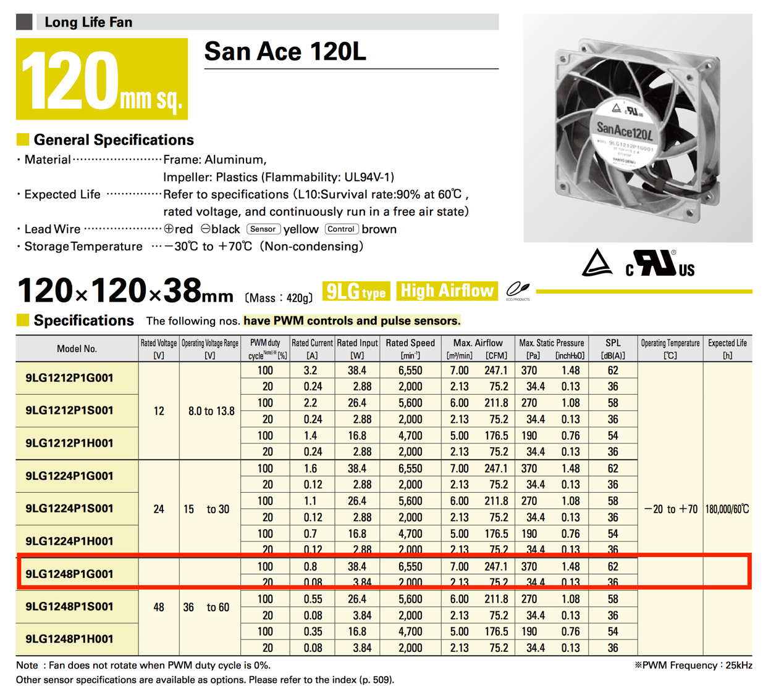
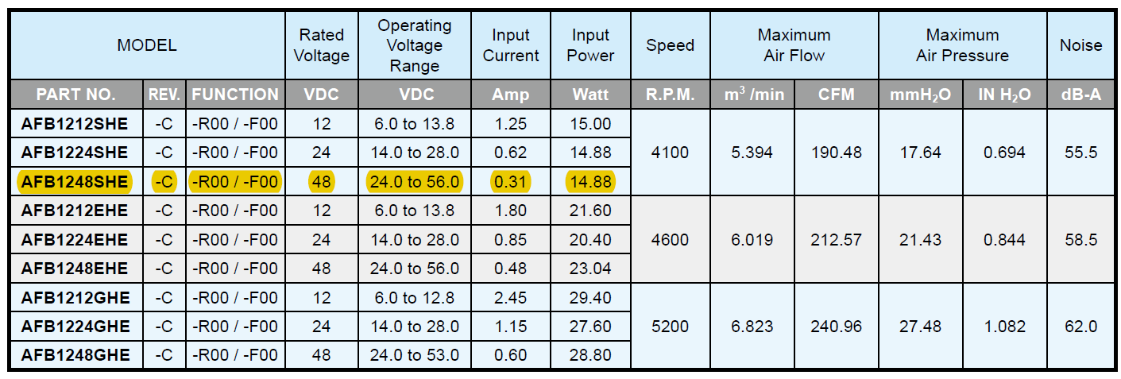
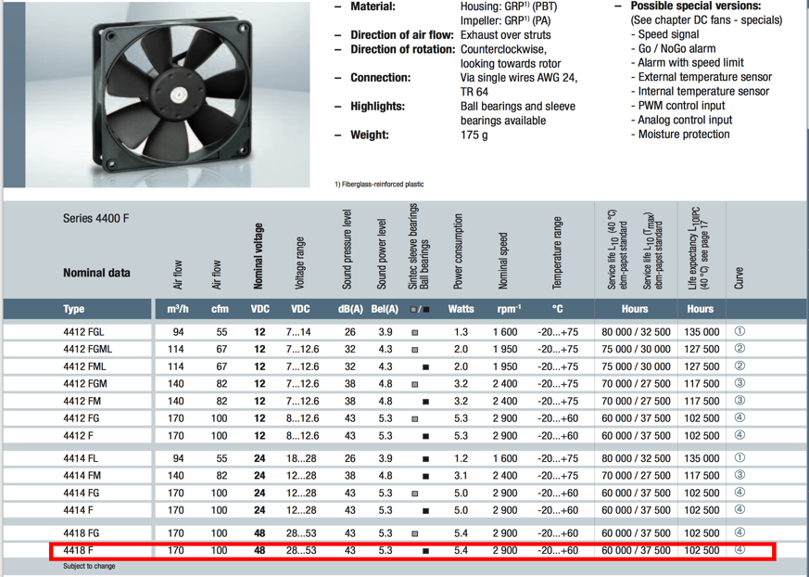
DELTA AFB1248SHE-TC50
embpapst 4400F_12-934195
 | 모델. | 동작 전원 | RPM | PMM 제어 | 수명
DELTA | AFB1248SHE-TC50 | 24 ~ 56 | 4100 | - | 70000
embpapst | 4400F_12 | 28 ~ 53 | 2900 | - | 60000
산요 | 9LG1248P1G001 | 36 ~ 60 | 2000~6550 | 0 ~ 5 DC | 180000

